Slide 1
浅析Gradle
从入门到放弃
吴添

Slide 2
Gradle是什么？
Gradle能解决什么问题？什么要用Gradle？Gradle相比竞品有什么优势？
Gradle怎么用？

Slide 3
Gradle是什么？
Gradle is an open-source build automation tool focused on flexibility and performance.
翻译：Gradle是一个注重灵活性和性能的自动化构建工具。
Gradle核心使用Java实现，使用Groovy或者Kotlin DSL（ domain-specific language ，领域特定语言）来编写构建脚本。
Gradle作为新一代项目管理工具，吸收了许多Apache Ant和Maven的理念和优点，具有高度可定制化，构建速度快，灵活性高，强大的插件机制等特点。
是Android的官方构建工具

Slide 4



主流项目管理工具
Apache Ant
Apache Maven
Gradle

Slide 5
Apache Ant
没有依赖管理功能，主要作为构建工具
每个项目（Project）都需要有一个对应的build.xml。
有多个Target，Target代表一个任务，Target之间可以有依赖关系。
可以自定义Target来完善构建。
可以整合Apache Ivy来实现依赖管理
现在基本没人直接用Apache Ant，可以说已经是生命周期的末期

Slide 6
Apache Maven
官方定义是项目管理工具（Apache Maven is a software project management and comprehension tool）
实则是个依赖管理工具，有自己的依赖仓库（Local库和Central库）
Maven的构建能力是通过构建阶段执行插件目标（goal）来实现的
每个项目都有自己的项目对象模型（Project Object Model），对应一个pom.xml
Maven有3个标准的生命周期，一个生命周期可以有多个构建阶段，阶段有固定的顺序，
执行某个阶段，会按顺序先执行前面所有的阶段
clean：项目清理的处理
default(或 build)：项目部署的处理
site：项目站点文档创建的处理
通过把插件的某个目标（goal）绑定到一个或多个生命周期的某个阶段来执行。
比如 mvn clean 执行的是clean周期的pre-clean和clean 2个阶段。
比如 mvn package 执行的是default周期的validate，compile，test，packate4个阶段。

Slide 7
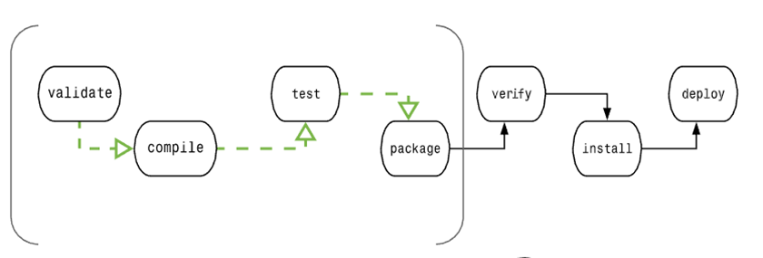
Maven生命周期--build

Slide 8
Maven依赖管理
Maven通过坐标来定位和管理依赖
<dependency><groupId>org.springframework.boot</groupId><artifactId>spring-boot-starter-parent</artifactId>
<version>2.6.1</version><type>pom</type></dependency>
依赖可以传递，比如A依赖B，B同时依赖C，那么A只需要指定对B的依赖，而不需要显示指定对C的依赖。依赖范围用来限制依赖传递发现：compile，test，Provided，runtime，import
项目依赖同一个包的不同版本会产生冲突，Maven主要给出了两个原则，即最短路径原则和优先声明原则。
最短路径原则：依赖路径短的会起效，即选用版本V2
A -> B -> C -> D(V1)
A -> E -> D(V2)
优先声明原则：依赖路径深度相同，则使用优先声明的版本，即V1
A -> B -> D(V1)
A -> C -> D(V2)

Slide 9
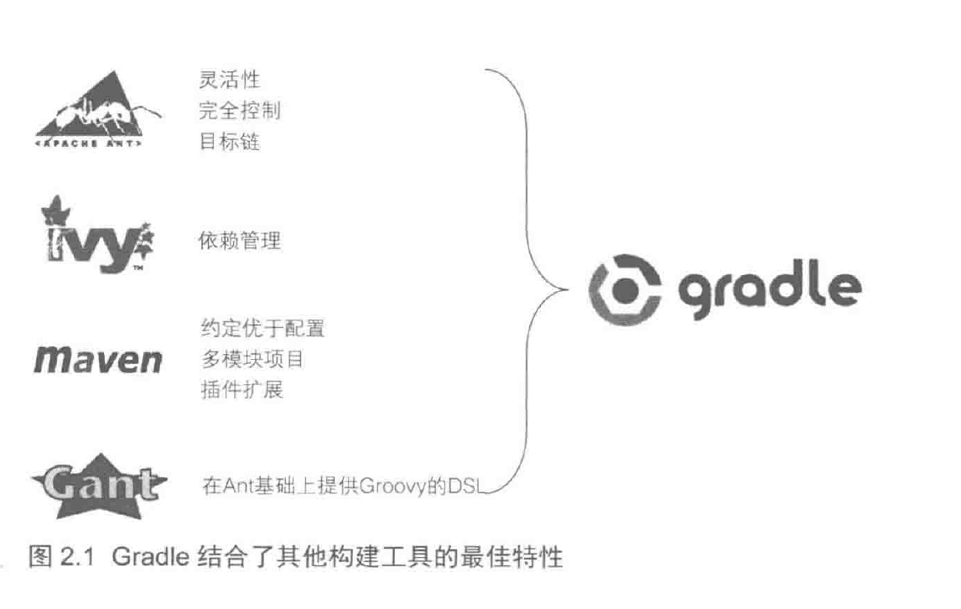
新一代构建工具--Gradle

Slide 10
Gradle，Maven，Ant概念对比
 | Gradle | Maven | Ant
项目 | Project | Project | Project
任务 | Task | Goal | Target
构建脚本 | build.gradle | pom.xml | build.xml

Slide 11
Gradle核心概念

Slide 12
项目 -- Project
Project（项目）是Gradle构建的两大基本概念之一。每个构建至少包含一个项目。
多模块构建可以包含多个项目，项目之间可以存在依赖关系。
每个项目都有一个build.gradle构建脚本，Gradle进程基于build.gradle里的配置实例化一个org.gradle.api.Project对象，并且可以通过project变量使其隐式可用。
一个Project包括Task，Dependency，Buildscript，Plugin，SubProject等对象。
每个项目可以有自己的配置（Setting）， 默认配置文件是settings.gradle。
settings.gradle里一般指定项目之间的依赖关系

Slide 13
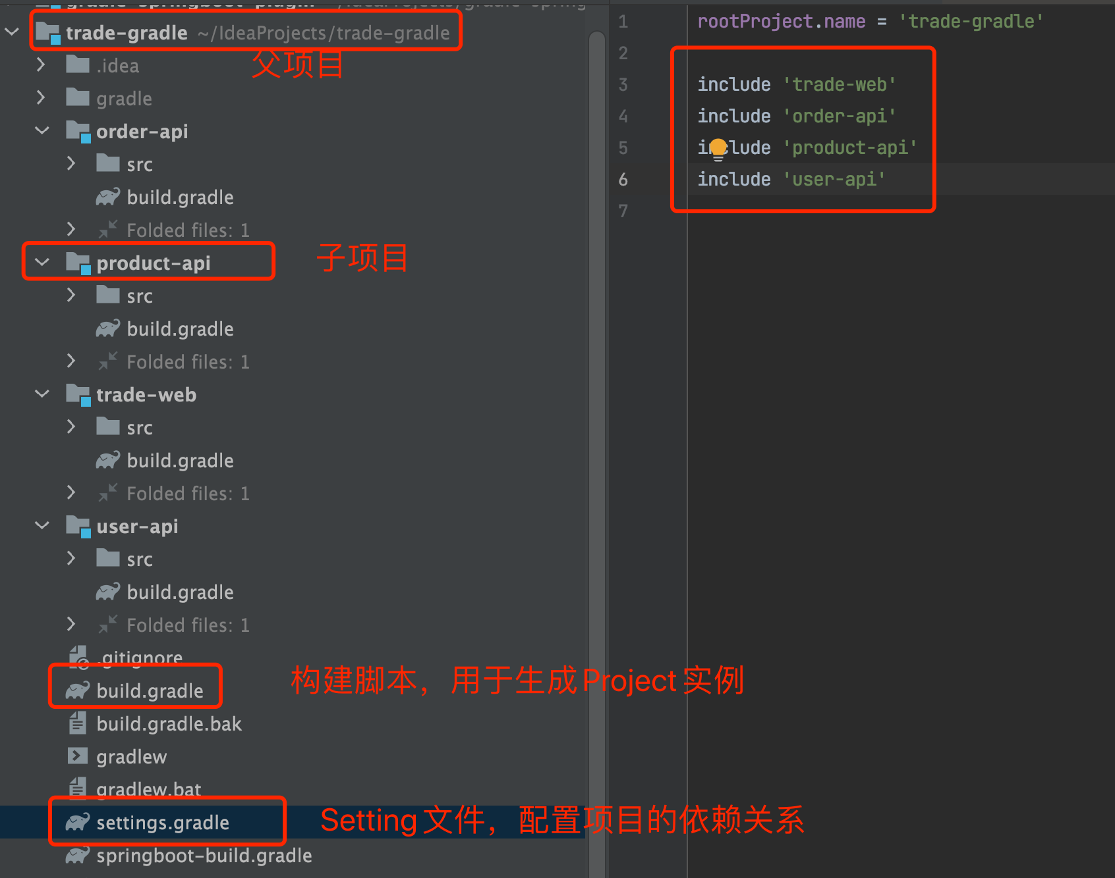
Gradle项目结构

Slide 14
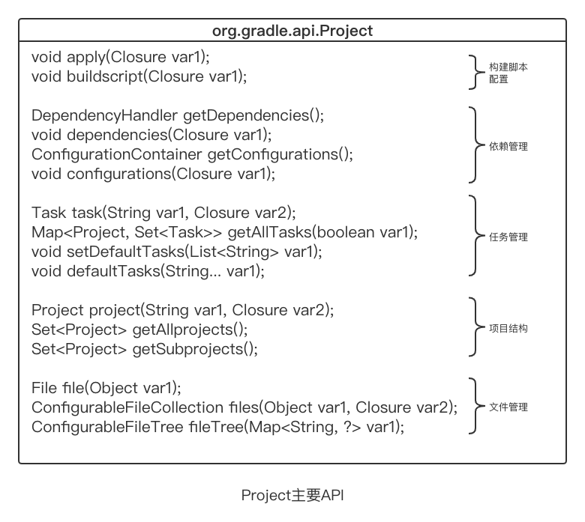

Slide 15
Task -- 任务
Task（任务）是Gradle构建的两大基本概念之一。每个项目可以有多个任务。任务之间也可以存在依赖关系。
Gradle进程基于build.gradle里的task配置创建任务。
一个任务是org.gradle.api.Task对象的实例
每个任务都有自己的属性，可以通过Task配置脚本来配置
每个任务可以有多个Action（行为），可以通过Task配置脚本的doLast和doFirst添加到任务的执行队列中。
任务可以定义自己的输入和输出，输入可以是目录，1个或多个文件，属性。输出可以是目录，1个或多个文件。任务的输入和输出是Gradle增量式构建的基础。

Slide 16
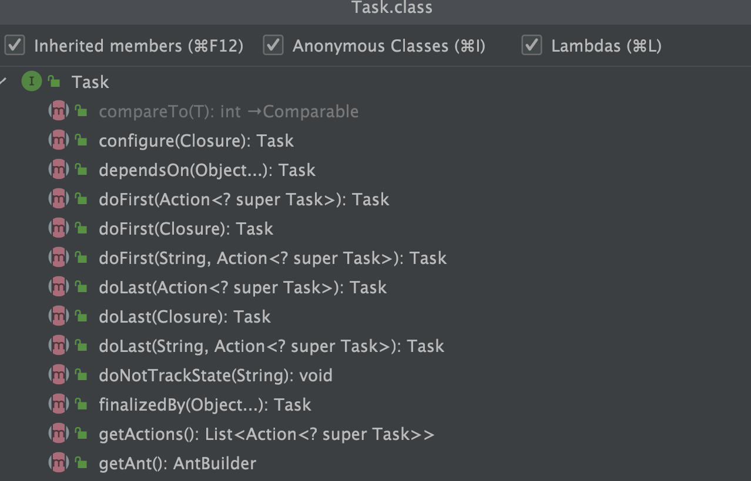
org.gradle.api.Task主要API

Slide 17
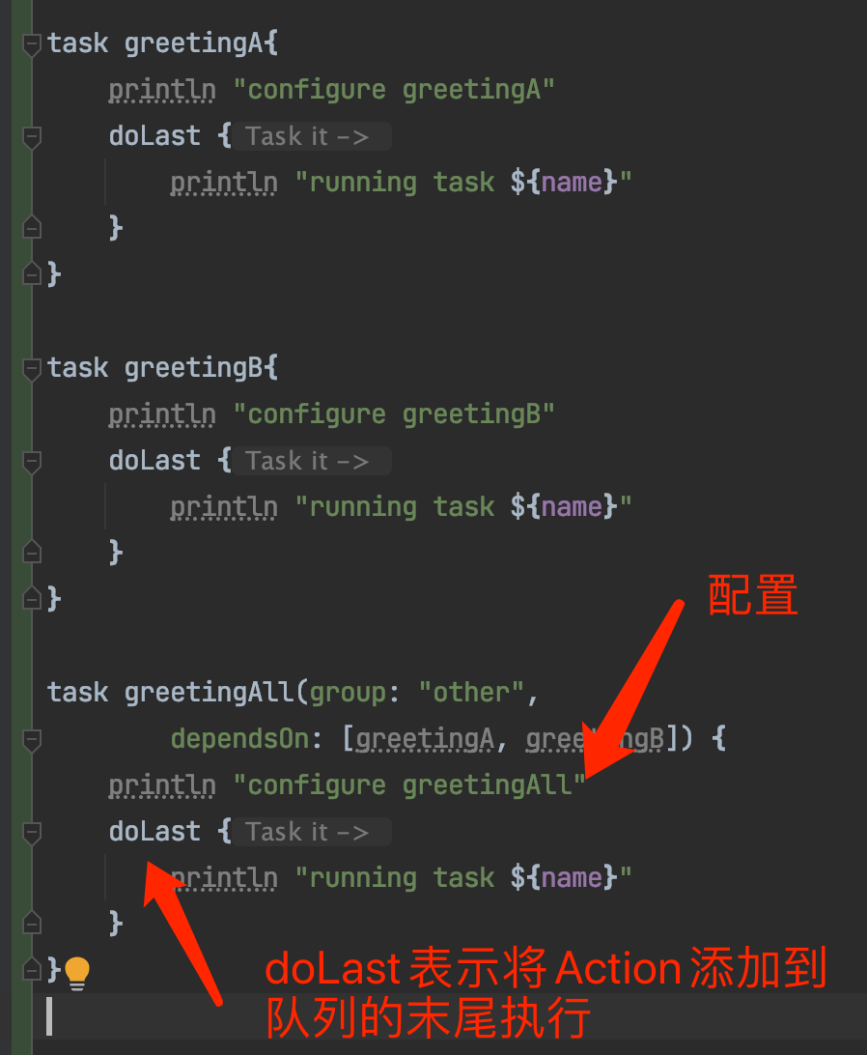
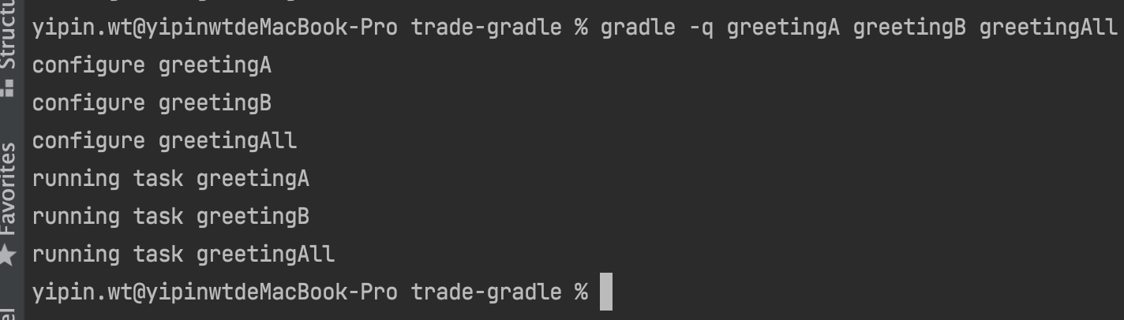
从结果可以看到，Gradle执行了3个任务， greetingAll任务以来greetingA和greetingB，但是最终3个任务各自只被执行了一次。如果只执行greetingAll任务，被依赖的greetingA和greetingB也会自动执行。任务执行时，Gradle会先按顺序配置所有任务。执行阶段，Gradle才会顺序执行添加到任务队列中的行为（Action）

Slide 18
增量式构建（Up-to-date checks）
Gradle认为，任何的打包工具，都必须提供避免重复执行已经执行过的任务的能力。
（ An important part of any build tool is the ability to avoid doing work that has already been done. ）
Gradle增量式构建的核心是，通过监控任务（Task）的输入（Input）和输出（Output）是否发生变化，判断任务是否有执行的必要（Up-to-date）,进而决定跳过任务的执行。如果任务的执行过程是不可预期的，不推荐使用此特性。
Gradle增量式构建的原理是，任务第一次执行时，Gradle采集任务的输入指纹（文件/目录的路径以及文件内容的hash），任务执行完成后， Gradle采集任务的输出指纹。后续同个任务执行，Gradle检查输入输出是否变化（文件大小和最后更新时间）来判断是否执行增量式构建。

Slide 19
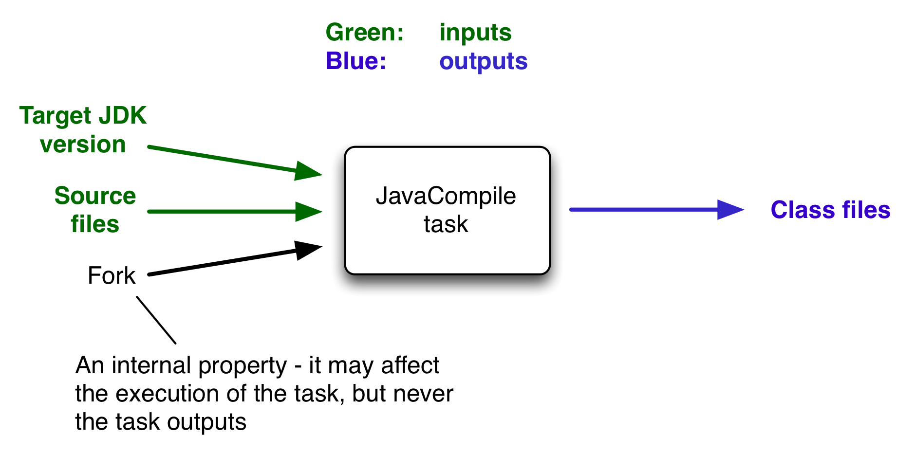
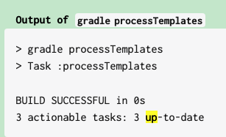
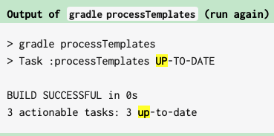

Slide 20
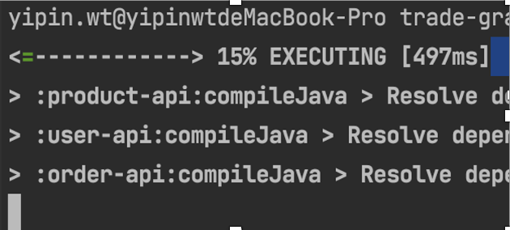
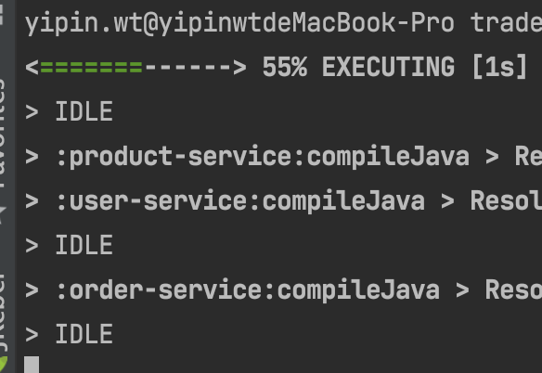
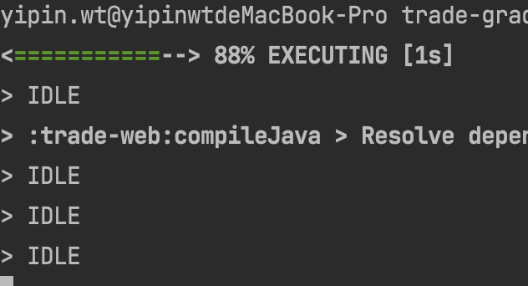
并发构建
如果需要构建包含多个模块的项目，通过--parallel参数来启用并发构建。此时Gradle会根据配置或者CPU的核心数量启动多个工作线程，同时分析模块之间的依赖关系来决定模块的构建顺序。当上游模块构建完成时，Gradle会立马获取一个可用的工作线程开始构建下游模块，提升构建速度。
这个特性在模块之间是解耦的情况下非常有用。

Slide 21
依赖管理
Gradle原生不提供类似Maven dependencyManagement的功能，可以通过插件io.spring.gradle:dependency-management-plugin来实现。

Slide 22
生命周期

Slide 23
插件开发

Slide 24
Gradle，Maven优缺点对比

